Slide 1
TW-SELFSELECT –W3
台股買賣自動化系統
使用 Python 與 DSH
Notes:
⏱ 建議時間：30 秒
歡迎回來，這是第三堂課。
前兩週我們把環境建好了，也認識了 Python。這一週是整個課程的轉折點——我們要正式認識我們的「主力同事」：DSH。學會怎麼跟它下指令，之後所有程式都交給它寫。
---
【講師提示】強調這堂課是「人機協作」的開始，學員心態要從「學寫程式」轉為「學下指令」。

Slide 2

關於 DSH
請先確定 DSH 可以正常啟動（本課程用 deepseek-flash）；FinMind 的 API token 放在專案 .env 的 FINMIND_API_TOKEN
wsl中先WSL 中先執行 activate_venv
在專案根目錄啟動 DSH：dsh_web（即 pnpm dsh web，瀏覽器開 http://127.0.0.1:3080）；一般任務直接對話，重要或不可逆的動作先用 plan 模式（DSH 會先送計畫給你核准）
（DSH 介面截圖待補）
Notes:
⏱ 建議時間：2 分鐘
在開始之前，有幾個前置設定要先確認。
第一，請確定 DSH 可以正常啟動（本課程用 deepseek-flash）。FinMind 的 API token 放在專案的 .env 裡（FINMIND_API_TOKEN）——DSH 執行專案腳本時會直接讀到，不需要另外設定。
在專案根目錄啟動 dsh_web（瀏覽器開 http://127.0.0.1:3080）。一般任務直接對話；規劃階段用 plan 模式，先確認計畫再執行。
---
確認每位學員的 DSH 都能正常回應（打一句「我們溝通都用繁中」看看）。

Slide 3
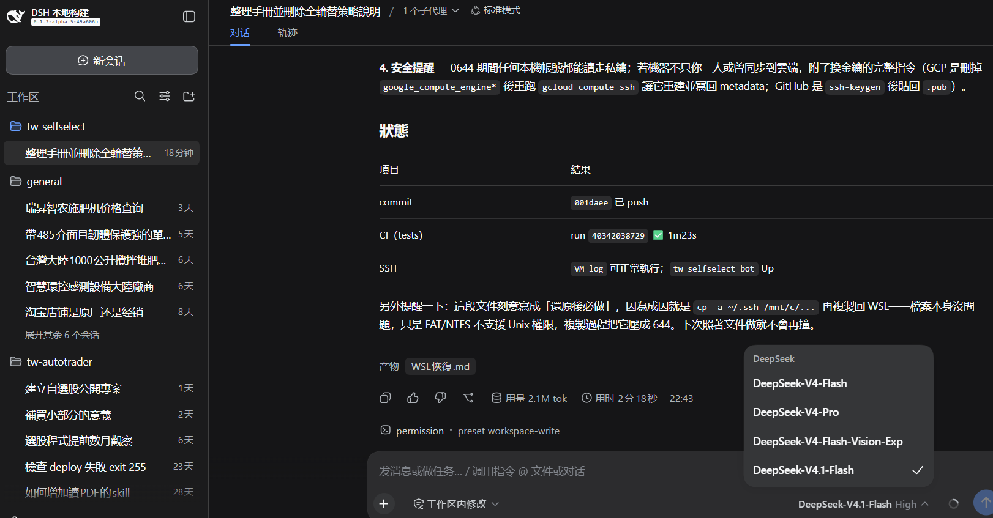
關於 DSH
切換模型：DSH Web 介面
本課程統一用 deepseek-flash
（同一段對話不要混用其他廠牌模型）
（DSH 介面截圖待補）
（DSH 介面截圖待補）
Notes:
⏱ 建議時間：2 分鐘
接下來講模型選擇。在 DSH 的 Web 介面可以切換模型；本課程統一用 deepseek-flash——一般問題夠用，較複雜再換更大的模型。
強烈建議同一段對話不要混用其他廠牌模型：不同模型的理解不同，混用容易讓邏輯亂掉，也影響費用。
【講師提示】強調「同一對話不要混模型」，這是費用與品質的雙重關鍵。

Slide 4
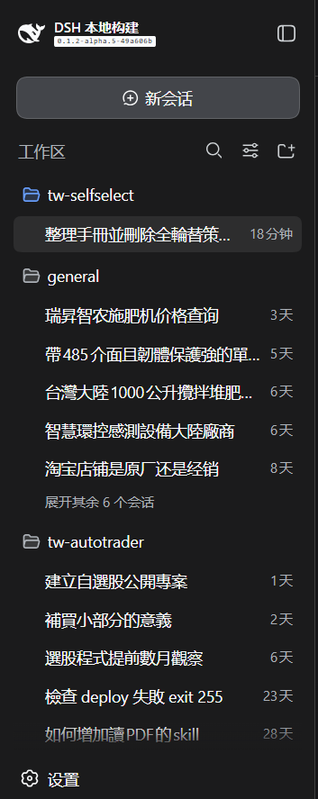
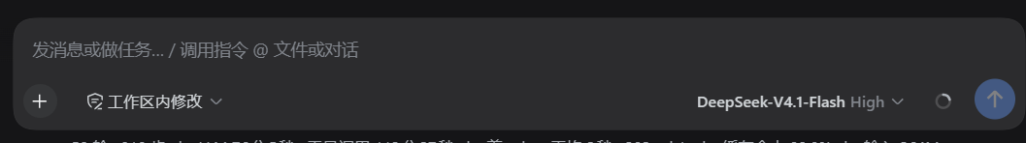
關於 DSH
打入:我們溝通都用繁中,確定AI回應代表API有接上
關閉瀏覽器分頁即結束（背景伺服器用 Ctrl+C 停）
工作目錄＝啟動 DSH 的專案根（本專案 ~/tw-selfselect），不需要額外初始化
技能（skills）：直接用自然語言描述，例如「用 finmind 抓台積電月營收」，DSH 會呼叫對應技能
在 Web 介面左側的 session 清單可以直接接續先前的對話
WSL 中執行 dsh_web 會開啟 Web 介面（http://127.0.0.1:3080）
（DSH 介面截圖待補）
（DSH 介面截圖待補）
Notes:
⏱ 建議時間：2 分鐘
這頁是 DSH 的常用操作速查：
① 啟動：dsh_web（＝pnpm dsh web）→ 瀏覽器開 http://127.0.0.1:3080
② 先打一句「我們溝通都用繁中」，AI 有回應就代表設定好了
③ 接續先前對話：Web 介面左側的 session 清單
④ 技能（skills）：直接用自然語言描述，例如「用 finmind 抓台積電月營收」
⑤ 重要／不可逆的動作：先切到 plan 模式，DSH 會先送計畫給你核准
⑥ 進度沉澱：寫進專案的 cairn/LOG.md
【講師提示】這頁是操作速查表，建議讓學員抄下來或截圖，之後每週都會用到。

Slide 5
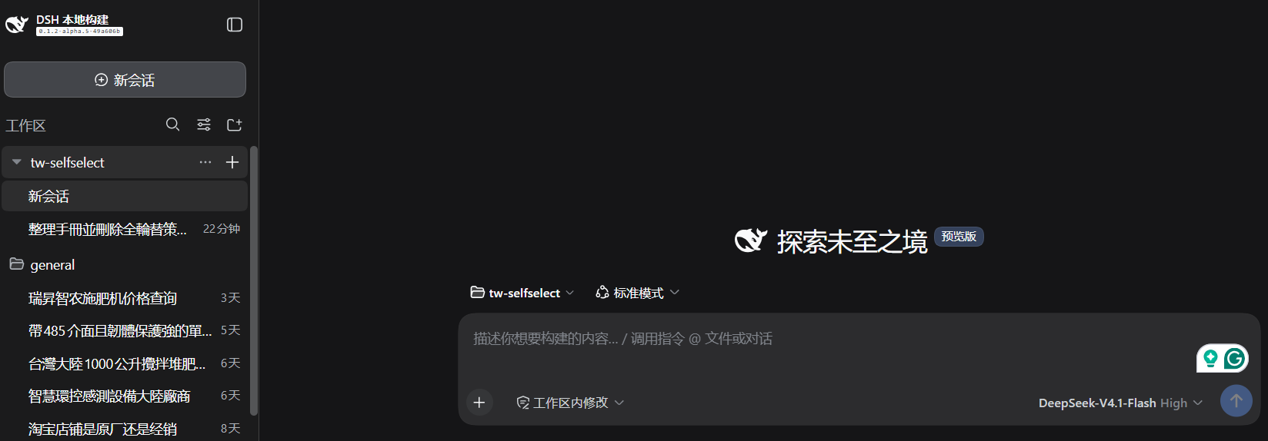
開啟專案
（DSH 介面截圖待補）
開啟專案目錄 ~/tw-selfselect
一般對話模式.按+開啟心對話
模型選 deepseek-flash
Notes:
⏱ 建議時間：1 分鐘
現在實際操作。第一步：把工作目錄開到專案根 ~/tw-selfselect；第二步：一般對話模式直接下指令；第三步：模型選 deepseek-flash。三個步驟就完成開場設定。
【講師提示】現場示範三步驟，請學員跟著做。

Slide 6
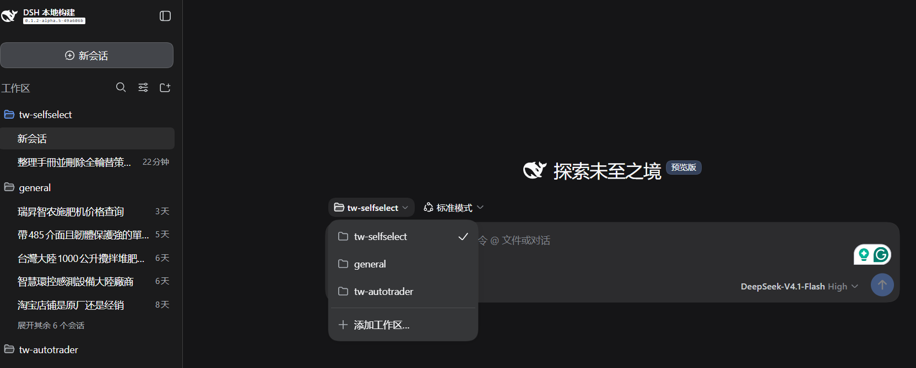
新增工作階段：工作根目錄設在 ~/tw-selfselect
按+添加工作區可以增加新的工作目錄
（DSH 介面截圖待補）
Notes:
⏱ 建議時間：1 分鐘
接著，新增一個工作階段。
新增之後，第一句話建議先提醒 DSH：用 WSL 的 ~/tw-selfselect 當工作根目錄。這樣 AI 才能正確掃描專案檔案，針對你的專案回答問題——這跟一般聊天型 AI 最大的不同就在這裡。
---
【講師提示】強調「工作根目錄」概念，這是 DSH 能回答專案問題的關鍵。

Slide 7
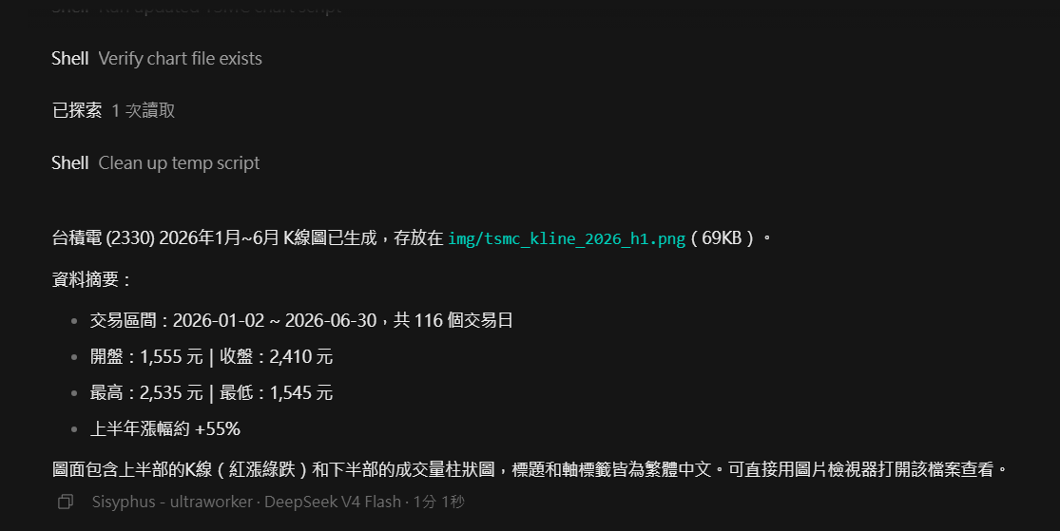
輸入:給我台積電今年1~6月的K線圖放在img下
(前加/finmind 執行會比較快)
Notes:
⏱ 建議時間：1 分 30 秒
來，下第一個真實指令。
輸入：「給我台積電今年一到六月的 K 線圖，放在 img 資料夾下」。建議前面加上 /finmind，執行會比較快。
為什麼用 /finmind？因為 Finmind 是免費的股市資料庫，AI 透過這個技能可以直接取得台股歷史資料，不用自己慢慢抓。
---
【講師提示】這是學員第一次看到 AI 產出圖表，放慢節奏，讓大家感受「一句話→一張圖」的過程。

Slide 8
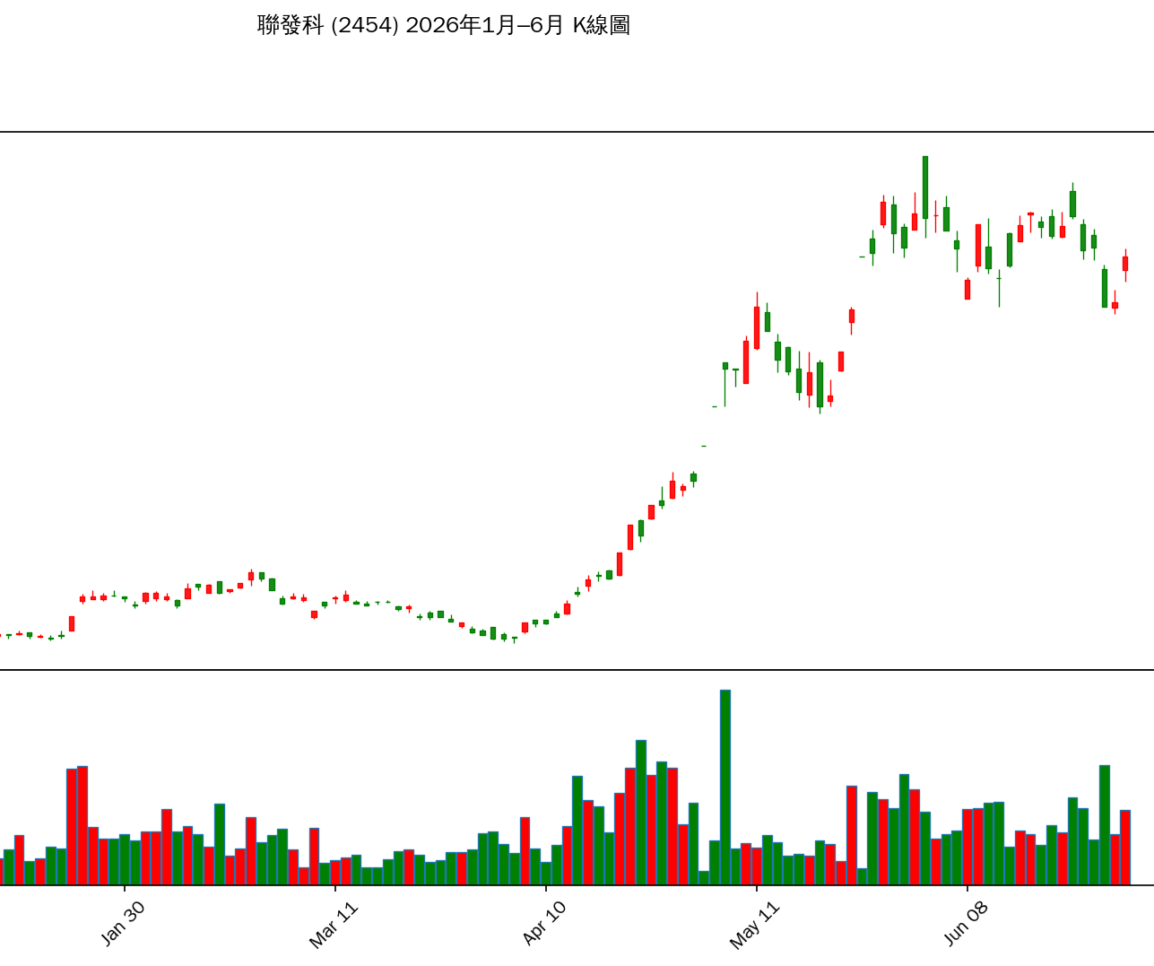
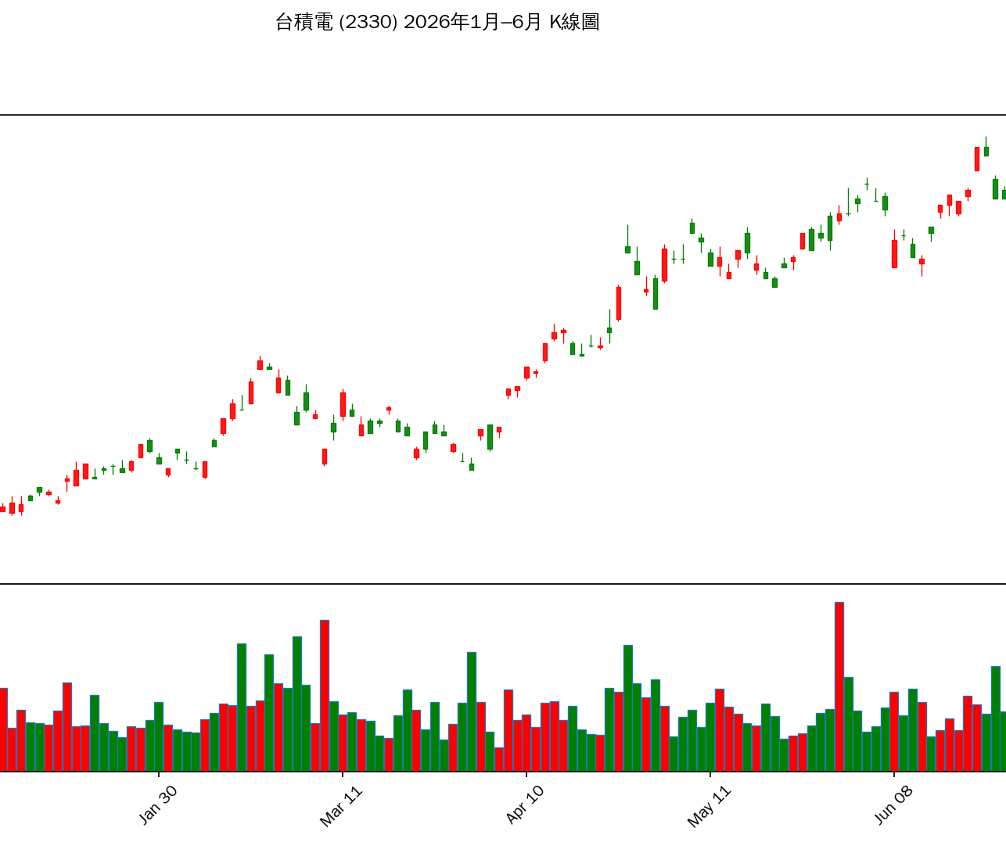
使用/finmind與沒使用的K線圖-基本上一樣,但是/findmind會比較快(23秒 vs 1分1秒)
Notes:
⏱ 建議時間：1 分鐘
這頁比較了用與不用 /finmind 的差異。
大家可以看畫面上的對比——基本上兩邊畫出來的 K 線圖一樣，但是速度差很多：使用 /finmind 只要二十三秒，沒用則要一分零一秒。差了三倍以上。
所以之後下指令，記得養成習慣：查股市資料，前面先加 /finmind。
---
【講師提示】用實際計時數據強調 /finmind 的價值，養成學員的使用習慣。

Slide 9
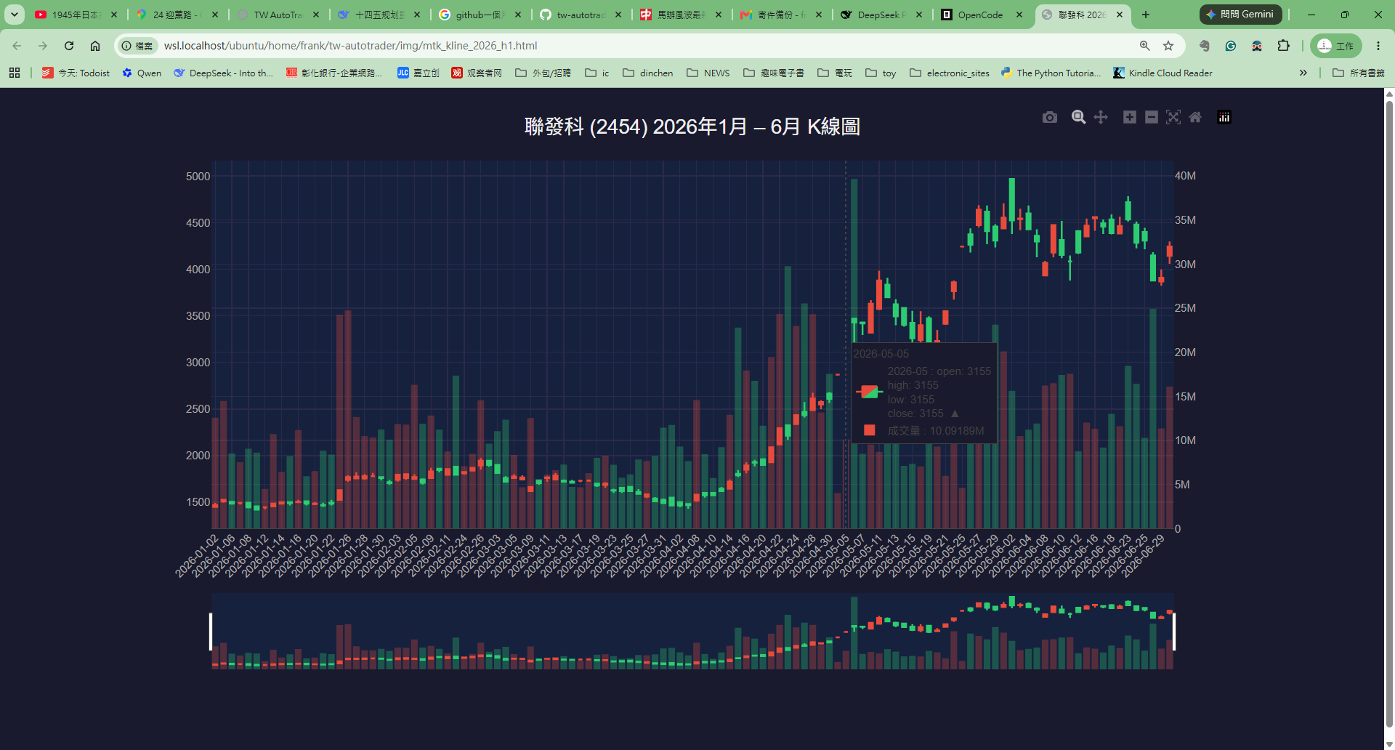
/finmind給我聯發科1~6月K線圖html檔放img下
已生成在 ~/tw-selfselect/img/mtk_kline_2026_h1.html（13KB）。
這是互動式 HTML 圖表，用瀏覽器直接開就能用，功能包含：
縮放：滑鼠框選區域放大
懸停：游標移到 K 線上看當日開高低收
成交量：下半部半透明柱狀圖，紅漲綠跌
深色主題，116 個交易日資料（1/2 ~ 6/30）
Notes:
⏱ 建議時間：1 分鐘
再來一個例子。
AI 已經生成在 tw-selfselect 的 img 資料夾裡。
這是一個互動式 HTML 圖表，用瀏覽器直接開就能用。功能包含：滑鼠框選區域可以縮放；游標移到 K 線上可以看到當天的開高低收；下半部有半透明的成交量柱狀圖，紅漲綠跌；深色主題，總共一百一十六個交易日的資料。
---
【講師提示】現場直接開 HTML 示範縮放與懸停，讓學員看到「互動式圖表」不只是靜態圖片。

Slide 10
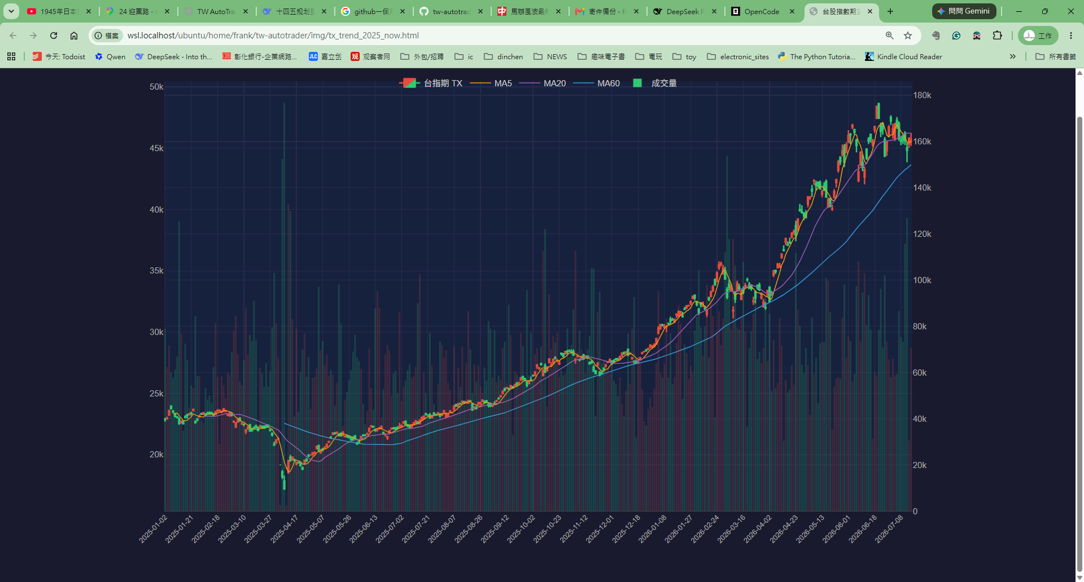
/finmind給我2025~現在的台股期貨走勢圖html放在img下
已生成在 ~/tw-selfselect/img/mtk_kline_2026_h1.html（13KB）。
這是互動式 HTML 圖表，用瀏覽器直接開就能用，功能包含：
縮放：滑鼠框選區域放大
懸停：游標移到 K 線上看當日開高低收
成交量：下半部半透明柱狀圖，紅漲綠跌
深色主題，116 個交易日資料（1/2 ~ 6/30）
Notes:
⏱ 建議時間：1 分鐘
再挑戰一個：台股期貨。
輸入「/finmind 給我 2025 到現在的台股期貨走勢圖 HTML，放在 img 下」。
AI 一樣幫你生成互動式圖表，功能跟剛剛聯發科那張一樣——縮放、懸停看數值、成交量柱狀圖。你看，不管是個股還是期貨，只要一句話，AI 都能處理。
---
【講師提示】這頁畫面內容若與上一頁雷同是投影片複製問題，講解以「期貨走勢圖」為主即可，不必糾結畫面上的文字。

Slide 11
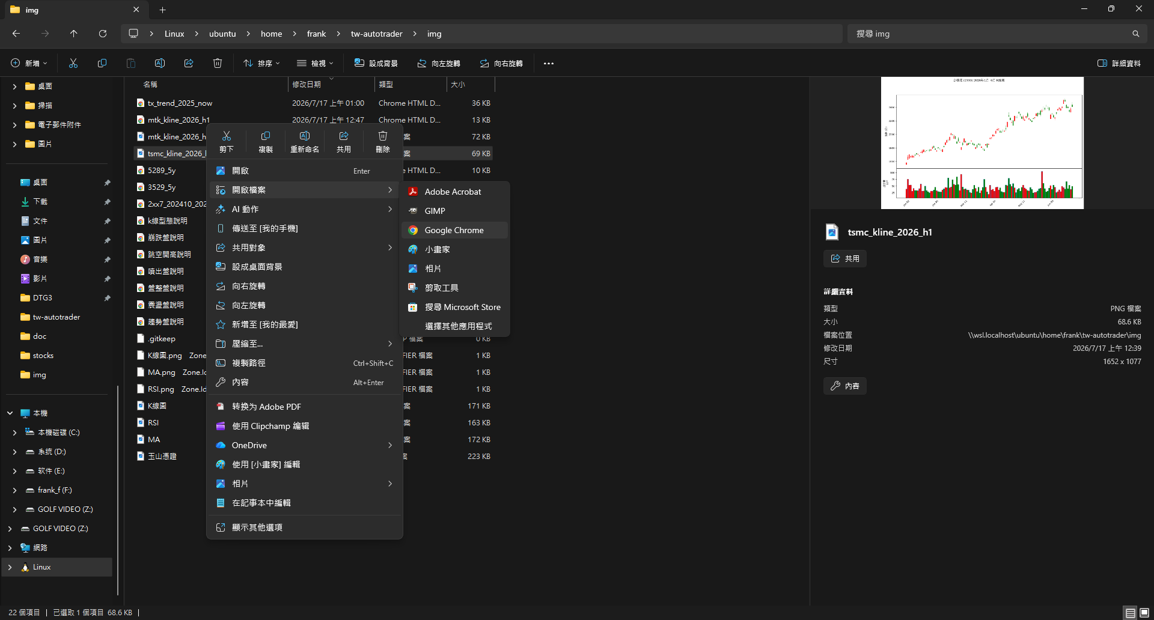
如何於windows打開wsl中的檔案
(同名Zone Identifier用來存放wsl屬性給windwos)
Notes:
⏱ 建議時間：1 分鐘
有個 Windows 使用的小技巧。
你生成出來的圖表檔案在 WSL 裡面，那要怎麼在 Windows 打開？很簡單——在 Windows 的檔案總管網址列輸入 wsl.localhost，就能看到 WSL 的檔案系統，直接瀏覽取用。
另外你可能會發現有些檔案旁邊出現「同名的 .Zone.Identifier 檔案」——這是 Windows 用來存放 WSL 屬性給 Windows 看的標記，正常現象，不用理它。
---
【講師提示】現場示範從檔案總管開 wsl.localhost，找 img 資料夾的 HTML。

Slide 12
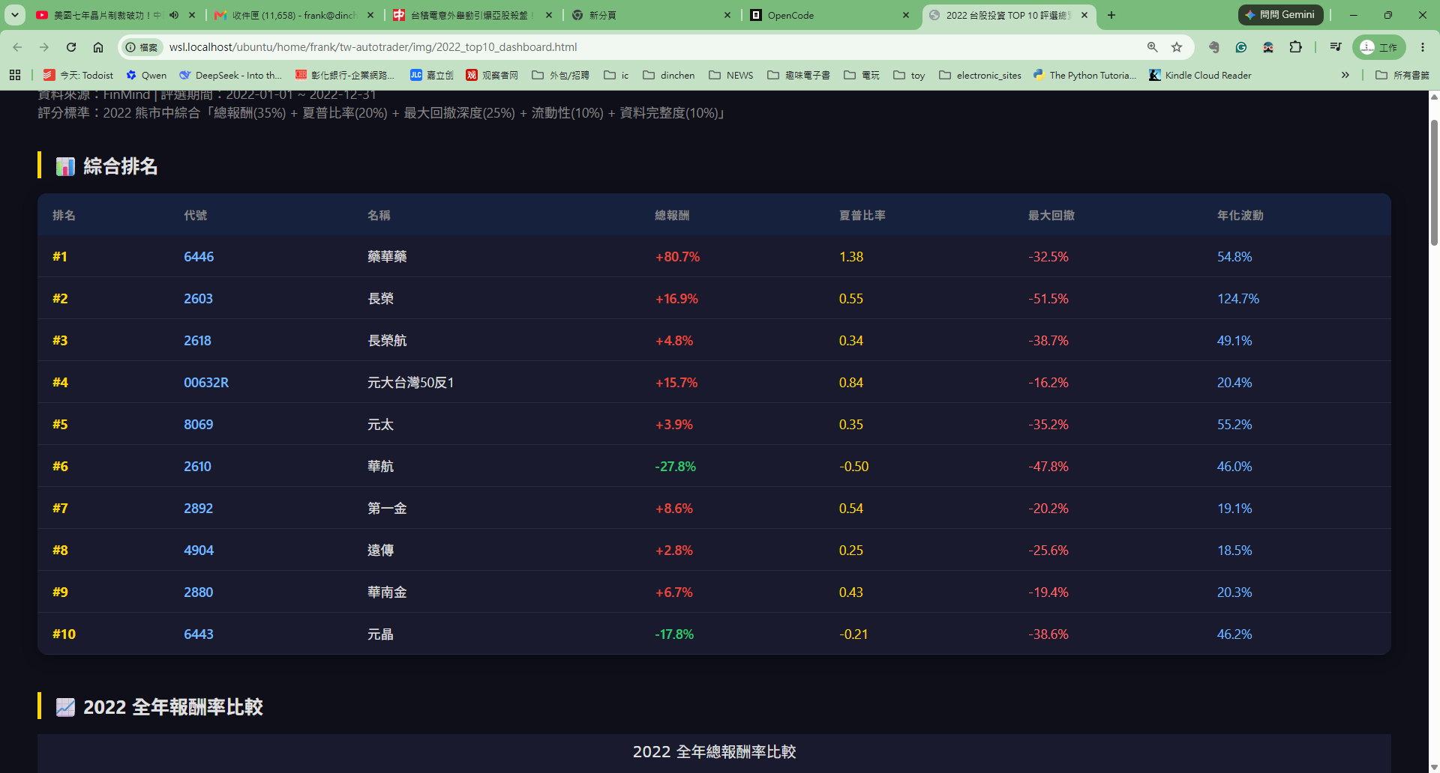
/finmind, 就2022年底一整年的股市資料, 挑出當時十家最值得投資的股票(含ETF),並列出其2022年走勢圖html於img下(第一次結果)
Notes:
⏱ 建議時間：1 分 30 秒
接下來是重頭戲——讓 AI 幫我們選股。
指令是：「用 /finmind，就 2022 年底一整年的股市資料，挑出當時十家最值得投資的股票，包含 ETF，並列出它們 2022 年的走勢圖 HTML 於 img 下」。
這是第一次的結果。大家可以看看 AI 選出了什麼——不過，重點在下一頁。
---
【講師提示】先讓學員看結果，但提示「這個結果還不夠好」，製造懸念。

Slide 13
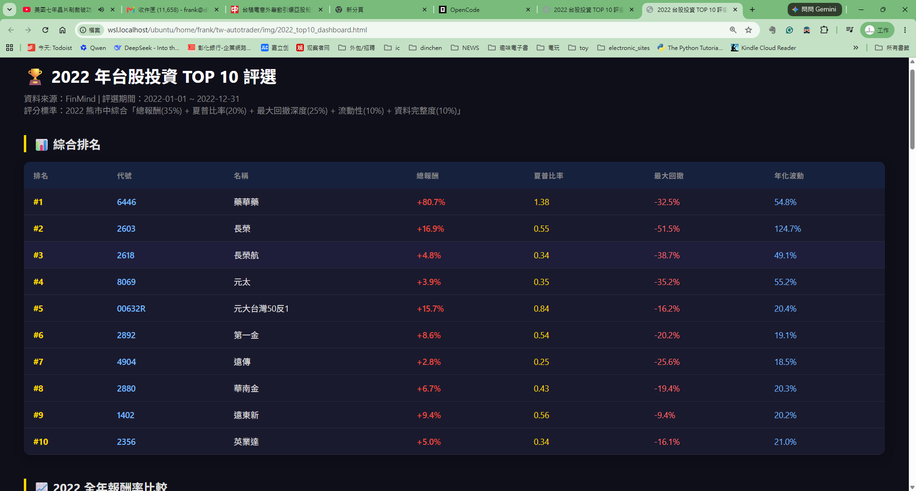
/finmind, 就2022年底一整年的股市資料, 挑出當時十家最值得投資的股票(含ETF),並列出其2022年走勢圖html於img下(修正結果,怎麼選最值得投資?問一問,再討論)
Notes:
⏱ 建議時間：1 分 30 秒
這是修正後的結果。
為什麼要修正？因為「怎麼選最值得投資」這個問題太模糊了——每個人對「值得」的定義不同。正確做法是：問一問 AI 它的選股原則，然後跟它討論，把原則講清楚，再讓它重新選。
這正是使用 AI 的核心心態：不是丟一個問題就結束，而是透過對話把問題定義清楚。
---
【講師提示】強調「跟 AI 討論原則」的過程比結果重要，這是本課程的方法論核心。

Slide 14
AI(Deepseek)選股原則
原則 1：先過濾，再評分
  | 日均成交量 | >= 1,000 張
  | 全年交易日 | >= 200 天
純績效三維評分
  總分 = 總報酬 x 50% + 夏普比率 x 25% + 最大回撤(反向) x 25%
  | 總報酬 | 50% | 這段期間到底是賺是賠？核心指標 |
  | 夏普比率 | 25% | 每承擔 1 單位波動換到多少報酬？效率指標
  | 最大回撤 | 25% | 從高點到低點最多賠多少？心臟強度指標 |
原則 3：不做主觀調整
- 產業偏好不加分
- 冷門但績效好不扣分
- 只讓數據決定排名
- 人只負責修正演算法缺陷，不手動調整排名
註:夏普比率（Sharpe Ratio）
白話：你每承擔 1 單位波動，換到多少超額報酬。
Notes:
⏱ 建議時間：2 分鐘
這頁是 AI 最後採用的選股原則。
先認識一個名詞：夏普比率。白話說，就是你每承擔一單位波動，換到多少超額報酬——是衡量「效率」的指標。
原則一：先過濾，再評分。過濾條件有兩個：日均成交量要大於等於一千張，確保股票流動性夠；全年交易日大於等於兩百天，確保資料完整。
原則二是純績效三維評分，總分等於：總報酬乘五十趴，加上夏普比率乘二十五趴，加上最大回撤的反向乘二十五趴。總報酬代表這段期間到底賺還是賠，是核心指標；夏普比率是效率指標；最大回撤代表從高點到低點最多賠多少，是心臟強度指標。
原則三：不做主觀調整——產業偏好不加分，冷門但績效好不扣分，只讓數據決定排名，人只負責修正演算法缺陷，不手動調整排名。
---
【講師提示】這頁資訊量最大，建議放慢。三個原則可以配合畫面逐條講，強調「數據說話、人只修演算法」的紀律。

Slide 15
ETF與反ETF
反向 ETF 的設計是「大盤跌多少，它就漲多少」。
00632R 追蹤的是「台灣50指數的單日反向報酬」：
情境 台灣50 (0050) 台灣50反1 (00632R)
大盤漲 +1% 漲 +1% 跌 -1%
大盤跌 -1% 跌 -1% 漲 +1%
Notes:
⏱ 建議時間：1 分鐘
補充一下反向 ETF 的知識。
反向 ETF 的設計是「大盤跌多少，它就漲多少」。以 00632R 為例，它追蹤的是台灣五十指數的單日反向報酬：大盤漲百分之一，它跌百分之一；大盤跌百分之一，它漲百分之一。看畫面上的情境表就很清楚——0050 與 00632R 的漲跌永遠相反。
記住，是「單日」反向——這是反向 ETF 的特性，長期持有會因為複利計算產生誤差，所以它比較適合短線避險，不適合長期持有。
---
【講師提示】用「大盤跌→它漲」的口訣帶過，強調「單日反向」與「不適合長期持有」兩個重點。

Slide 16
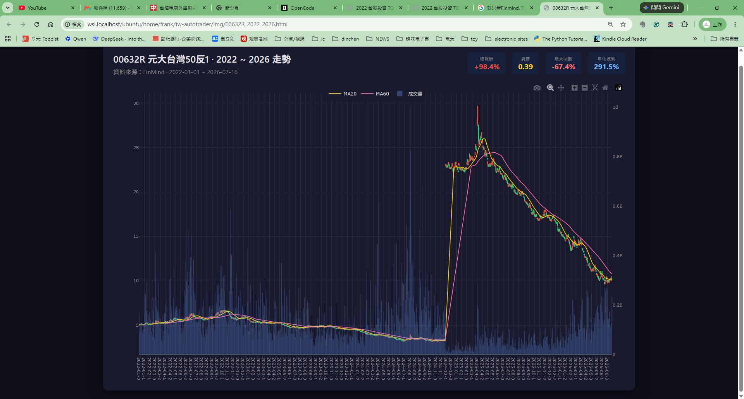
反向ETF
Notes:
⏱ 建議時間：30 秒
這頁要提醒大家一個重點。
在台灣，反向 ETF 其實是少數——而 00632R，元大台灣五十反一，就是台灣少數的反向元大 ETF。它透過衍生性金融商品，追蹤台灣五十指數的單日反向報酬：大盤跌，它就漲，是看空台股的工具。詳細的標的清單，下一頁看。
---
【講師提示】強調「台灣反向 ETF 少、00632R 是其中代表」，這是這頁的核心訊息。

Slide 17
ETF與反ETF
台灣正向 ETF 很多，以常見的分類：
類別 代號 名稱 特色
大盤型 0050 元大台灣50 前50大權值股，最經典
006208 富邦台50 同0050但內扣稍低
00692 富邦公司治理 公司治理評鑑前段班
高股息 0056 元大高股息 預測未來一年高股息
00878 國泰永續高股息 ESG+高股息，人氣高
00919 群益台灣精選高息 季配息，選股邏輯不同
00713 元大高息低波 高股息+低波動
00900 富邦特選高股息 換股頻率高，追逐當下高息
市值型 00690 兆豐藍籌30 藍籌股精選30檔
科技 0052 富邦科技 科技類股
金融 0055 元大MSCI金融 金融類股
ESG 00850 元大ESG永續 ESG篩選
總體市場 006204 永豐臺灣加權 直接追蹤大盤加權指數
00632R 元大台灣50反1 台灣50指數 台股反向
00664R 國泰台灣加權反1 發行量加權股價指數 台股反向
00676R 富邦台灣加權反1 發行量加權股價指數 台股反向
00648R 元大S&P500反1 S&P 500 指數 美股反向
00668R 國泰美國道瓊反1 道瓊工業指數 美股反向
00670R 富邦NASDAQ反1 NASDAQ 100 指數 美股反向
00636R 國泰中國A50反1 新華富時中國A50指數 陸股反向
Notes:
⏱ 建議時間：1 分 30 秒
這頁是台灣 ETF 的實用清單，分成兩部分。
上半部是反向 ETF：00632R 元大台灣五十反一，追蹤台灣五十指數；00664R、00676R 是台股加權反一；00648R、00668R、00670R 分別對應美股 S&P 五百、道瓊、那斯達克的反向；00636R 是陸股 A50 反向。
下半部是常見的正向 ETF，依類別分類：大盤型有 0050、006208、00692；高股息有 0056、00878、00919、00713、00900；另外還有市值型 00690、科技 0052、金融 0055、ESG 00850，以及直接追蹤大盤的 006204。
---
【講師提示】這頁是參考清單，不必逐檔唸，帶過分類即可，提醒學員之後選股會用到。

Slide 18
AI(Google網頁)選股原則
就只看Finmind, TWSE的股市資料, 選出值得投資的台股, 你有甚麼簡單原則來選?
1. 流動性過濾（防範流動性風險）
篩選原則：20日平均成交量 > 500張。
核心目的：剔除成交量過低的「殭屍股」，確保資金在大進大出時不會產生嚴重的滑價，實單能夠順利成交。
2. 營收成長動能（基本面把關）
篩選原則：月營收年增率 (YoY) > 0%，且月營收創近 12 個月新高。
核心目的：月營收是台股特有且最即時的基本面指標（每月10號前公布）。營收創 12 個月新高代表公司正處於強烈的產業上升循環，通常會帶來實質的波段漲幅。
3.法人籌碼強度（跟隨大戶資金）
篩選原則：投信或外資連續買超，且籌碼買超強度在全市場排名前列。
核心目的：單純看法人買超張數容易有大型股偏誤（如台積電動輒幾萬張）。改用「買超張數佔成交量比例」能有效抓出法人正在默默認養、中小型股本的波段飆股。
4. 價格與估值控制（避免追高套牢）
篩選原則：本益比 (PE) 低於同業均值，或股價位於季線 (60MA) 之上且回檔不破。
核心目的：結合 TWSE 每日公告的個股本益比，在動能強勁的股票中，優先挑選估值尚未過度膨脹、技術面維持多頭排列的標的，作為最後的安全氣囊。
Notes:
⏱ 建議時間：2 分鐘
除了 Deepseek，我們也問了 Google 的 AI，看它選股有什麼原則。
原則一，流動性過濾：二十日平均成交量要大於五百張，目的是剔除成交量過低的殭屍股，確保大資金進出時不會有嚴重滑價，實單能順利成交。
原則二，營收成長動能：月營收年增率大於零，而且月營收創近十二個月新高。月營收是台股特有、最即時的基本面指標——營收創新高代表公司正處於強烈的產業上升循環。
原則三，法人籌碼強度：投信或外資連續買超，而且買超張數佔成交量比例排全市場前列。用比例而不是張數，可以避免大型股偏誤，抓出法人正在默默認養的中小型波段飆股。
原則四，價格與估值控制：本益比低於同業均值，或股價站上季線且回檔不破——在動能強的股票中，優先挑估值還沒過度膨脹、技術面維持多頭的標的，當作最後的安全氣囊。
---
【講師提示】可以對比 Deepseek 與 Google 兩種原則——一個純績效導向，一個基本面加籌碼導向，讓學員理解「不同 AI 有不同選股哲學」。

Slide 19
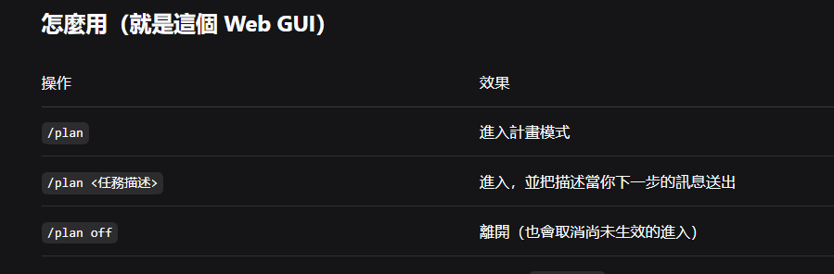
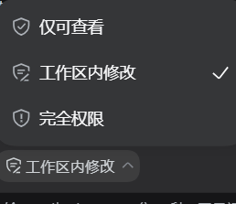
使用 DSH 的 plan 模式
使用 DSH 的 plan 模式
你提出需求
DSH 的 plan 模式會先寫一份計畫（Markdown）給你看，確認後才執行
（DSH 介面截圖待補）
使用 DSH 的 工作權限
一般使用工作區修改
要跨目錄修改時才用完全權限
Notes:
⏱ 建議時間：1 分鐘
使用 DSH 的 plan 模式
當你的任務比較複雜時，可以用這個模式。你提出需求，DSH 的 plan 模式會先寫一份工作計畫（Markdown）給你看——先規劃，再執行。
---
【講師提示】強調「先計畫再動手」是複雜任務的標準流程，跟寫程式前的設計圖概念一樣。

Slide 20
跨工作階段知識沉澱
AI 沒有記憶——每個新 session 都是全新開始
上次修過的 bug、做過的決策，下次可能重蹈覆轍
真正的記憶 = 寫在專案裡、下次會被讀到的東西：
  AGENTS.md：專案規則（進入必讀）
  cairn/LOG.md：時間序日誌（做了什麼）
  cairn/<主題>.md：知識專題（陷阱、根因、檢查清單）
實例：cache bug 反覆發生 → 快取版本化＋回歸測試＋知識專題 → 根治
Notes:
⏱ 建議時間：1 分鐘
為什麼要講知識沉澱？
因為 AI 沒有記憶——每個新的工作階段都是全新開始，上次修過的 bug，下次可能又踩一次。真正的記憶，是寫在專案裡、下次會被讀到的東西：AGENTS.md 是規則入口，進入專案必讀；cairn/LOG.md 記錄做了什麼；cairn/ 底下的知識專題記錄陷阱與根因。而且這些檔案跟著 git 進版控，換機器、換 session 都還在。
我們的舊回測就實際發生過——同樣的快取 bug 反覆出現好幾次，最後靠「快取版本化＋回歸測試＋知識專題」三管齊下才根治。
---
【講師提示】用「AI 會失憶」的比喻讓學員理解為什麼要養成記錄習慣；強調這是工程師與 AI 協作的關鍵紀律。

Slide 21
知識沉澱檔案內容（DSH自動產生）
~/tw-selfselect/cairn/
……….
# 回測資料完整性與快取陷阱
## 症狀（2026-08 事件）
- 舊版策略的舊官方數字：**+85.22%、勝率 71.72%、回撤 22%**，乾淨資料重測後無法重現，實際為 **-13.05%**。
- 舊數字**取決於當時快取狀態**——同一份程式碼、不同的快取內容會得到完全不同的績效數字。
## 根因
1. **價格快取混入 yfinance 還原價**：`auto_adjust` 預設為調整後價格（除權除息調整），系統性偏低，造成進場價/訊號失真。已改 `auto_adjust=False` 使用原始價。
……..
Notes:
⏱ 建議時間：1 分鐘
這一頁，讓大家看看 DSH 實際幫我們產出的知識沉澱檔案。
畫面上是 ~/tw-selfselect/cairn/ 底下的 backtest-data-pitfalls.md——這是 DSH 自動產生的檔案。內容把 2026-08「回測數字無法重現」拆成好幾類根因，並寫下現行的防護措施。
一開始是背景與症狀：舊官方數字 +85.22% 在乾淨資料下無法重現，實際只有 -13.05%；接著一類一類列根因——價格快取混入 yfinance 還原價、回測與實盤共用快取導致長短歷史互相覆寫、yfinance 對最新交易日回傳「只有量、沒有價」的半成品 K 棒。
每一類後面都接「實踐指南」：遇到這個症狀該跑哪支工具、修補前要備份到哪裡、舊資料為什麼不能亂動。最後是教訓，還有幾個還沒解決的開放問題。
重點是：這些內容不是老師手寫的，是修完 bug 之後 DSH 自動沉澱下來的。下次開新 session，AI 一進專案就會讀到，同樣的坑就不會再踩。
---
【講師提示】現場打開 ~/tw-selfselect 與其下的 cairn/ 目錄，展示真實檔案（根目錄的 AGENTS.md，以及 cairn/LOG.md、cairn/backtest-data-pitfalls.md、cairn/environment-scope.md），讓學員知道之後他們的專案也會自動長出這些知識檔。

Slide 22
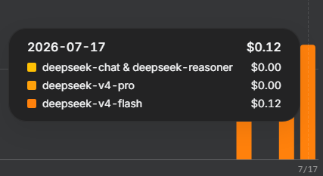
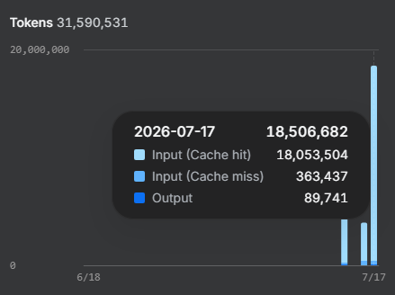
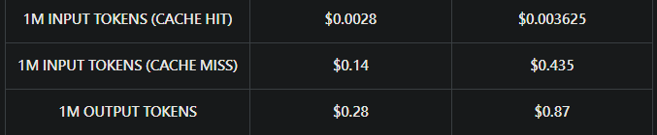
AI費用分析
PRO 約比 FLASH 貴四倍
Cache Hit 比 Miss 便宜約50倍(Deepseek原廠,經銷商可能不同)=>同一對話不要常換AI模型
一天2千萬個token,花費1~2毛美元, 一個月不到10美元
=>只要充值即可
Flash Pro
Notes:
⏱ 建議時間：1 分 30 秒
最後講錢的事情——用 AI 要花多少？
先看數據：PRO 大約比 FLASH 貴四倍；Cache Hit 比 Miss 便宜約五十倍——這是 Deepseek 原廠價格，經銷商可能不同。這解釋了為什麼我們強調「同一對話不要常換 AI 模型」：一直換模型，快取一直 miss，費用就上去了。
實際花費呢？一天兩千萬個 token，大約一到兩毛美元，一個月不到十美元。所以基本上只要充值就好，負擔很低。
---
【講師提示】用「兩千萬 token 才一兩毛美金」的具體數字打消學員對費用的疑慮，強調「不要混模型」是省錢關鍵。

Slide 23
請自行練習使用DSH下指令
Thank you
frank@dinchen.com.tw
Notes:
⏱ 建議時間：30 秒
好，這堂課到這裡。
請大家自行練習使用 DSH 下指令——越熟練，之後的策略課程越輕鬆。我是 frank，信箱是 frank@dinchen.com.tw，有問題歡迎寫信。
今天的功課：完成本週的四個指令練習——台積電 K 線、聯發科 K 線、期貨走勢圖、AI 選股。我們下次見！
---
【講師提示】收尾把功課清單唸一次，強調「熟練下指令」是之後所有週次的基礎。

